Slide 1

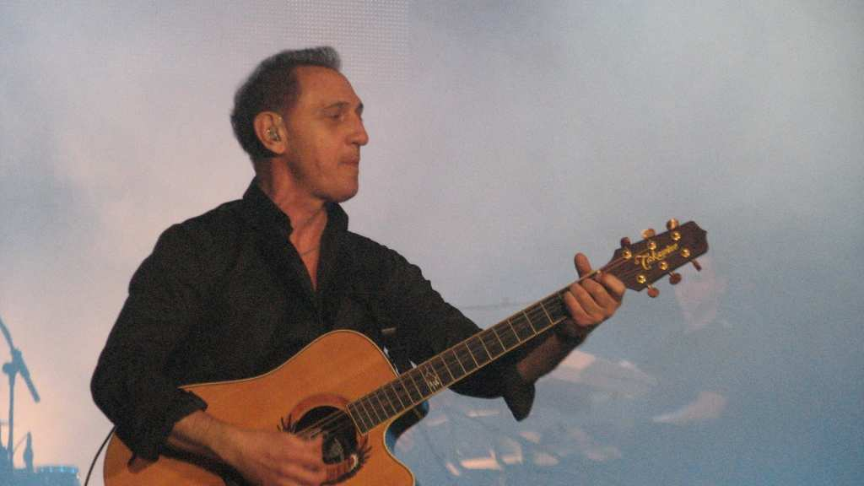
Claro que
Sé perder!
Canta su autor, el venezolano: Franco De Vita

Slide 3
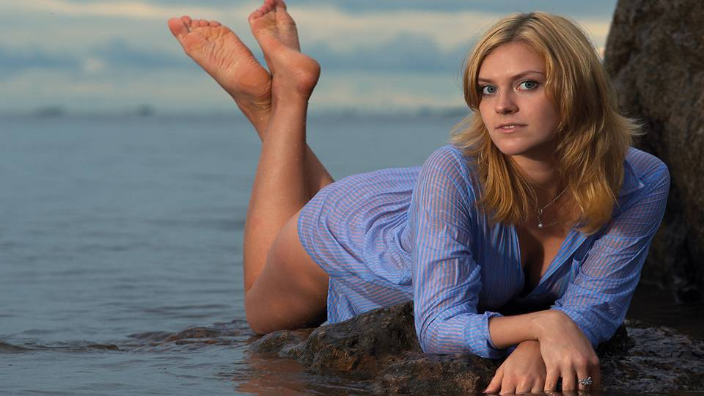
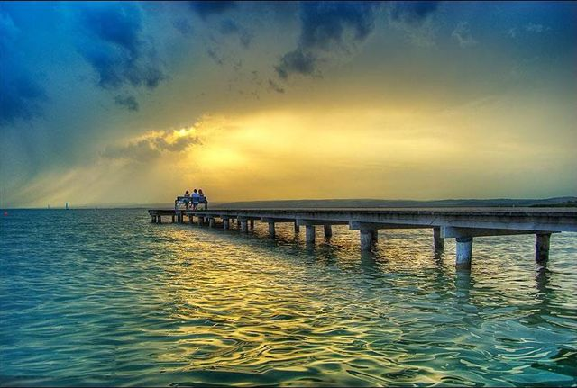
Se que piensas marcharte ya lo sé
Y no te detendré, haz lo que tú quieras

Slide 4


Sin embargo recuerda que yo estaré aquí en el mismo lugar
y si solo tienes ganas de hablar con gusto escucharé

Slide 5
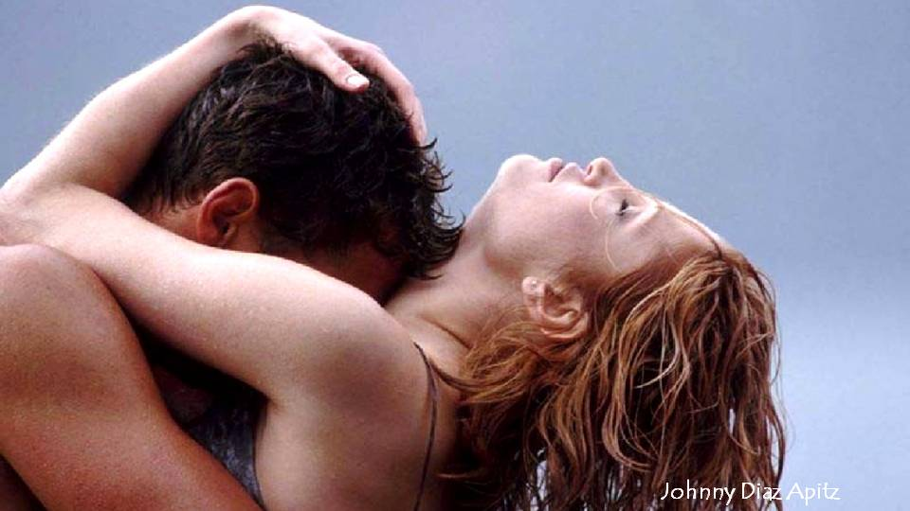

y si él supo darte mas amor,
supo llenarte mas que yo
claro que se perder, claro que se perder…

Slide 6

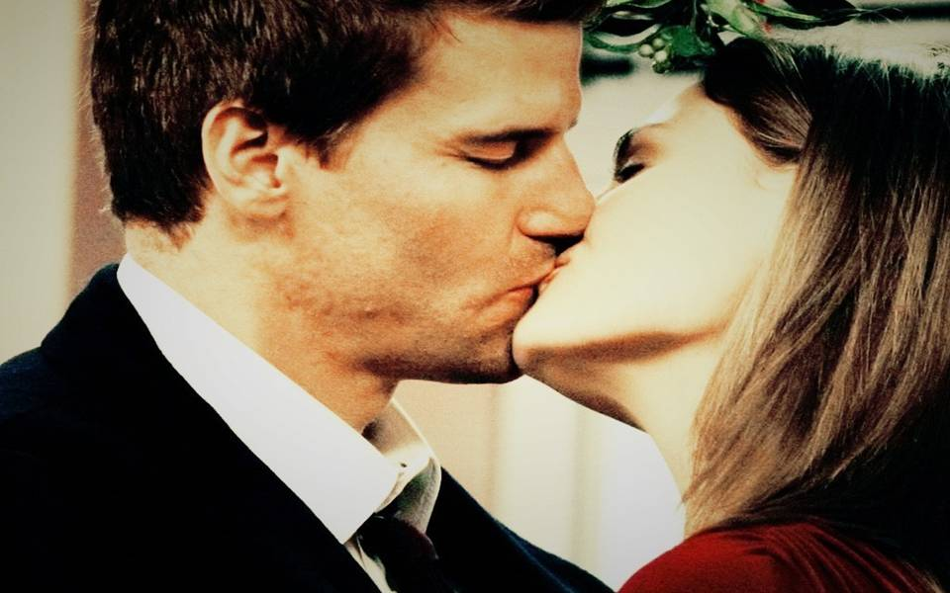

Slide 7
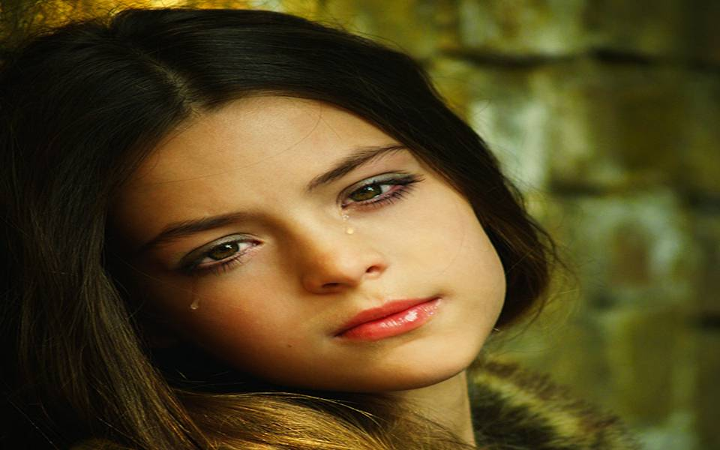

No tienes porque disimular
Esas lágrimas están de mas,
Si tienes que irte vete ya…..

Slide 8

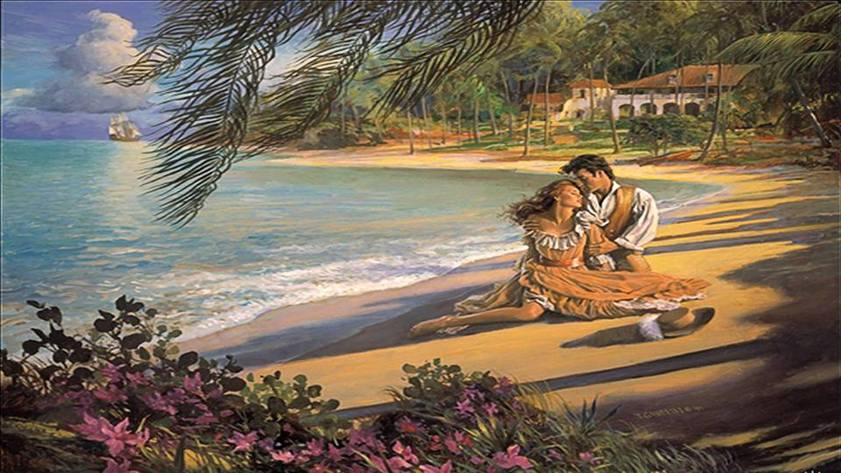
Sin embargo esperaba que te quedaras
Pero el agua hay que dejarla correr
Mientras yo me tragaba palabras
Que no pude decir…..

Slide 9
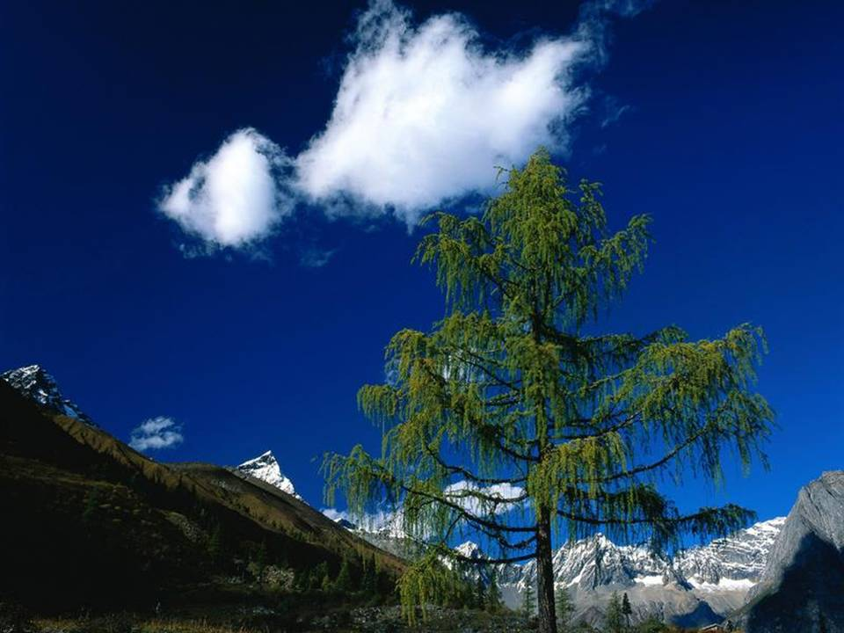

Y si el viento hoy sopla a tu favor
yo no te guardaré rencor…..

Slide 10
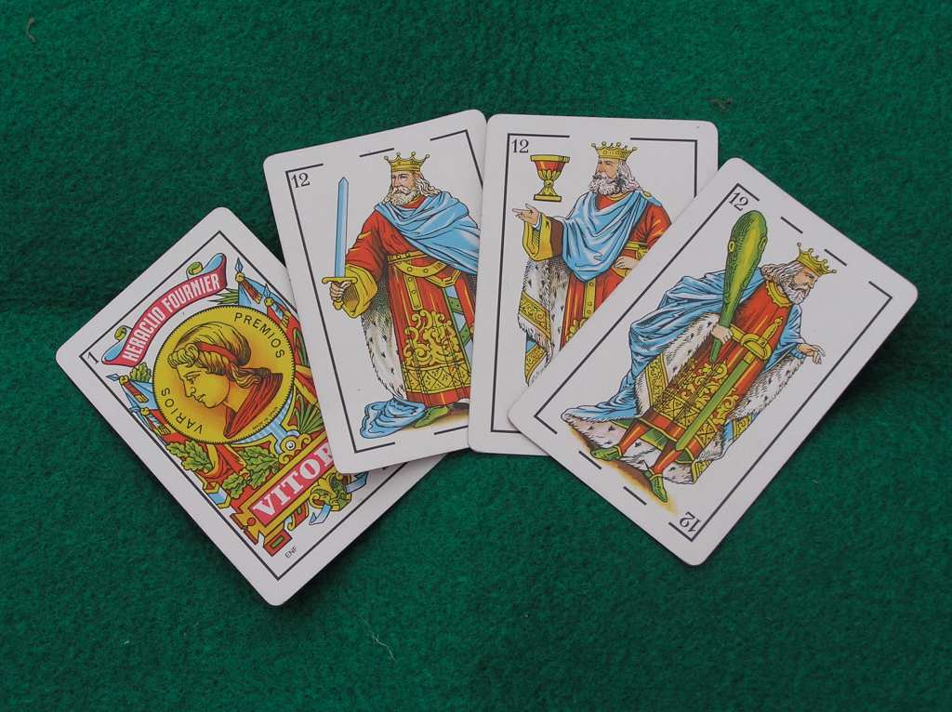
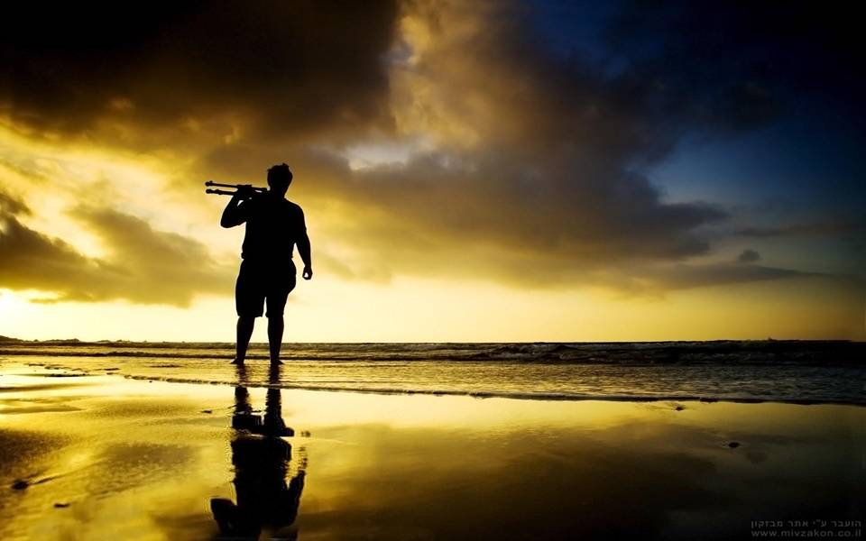
Claro que sé perder… no será la primera vez.
Hoy te vas tú, mañana, me iré yo……..

Slide 11
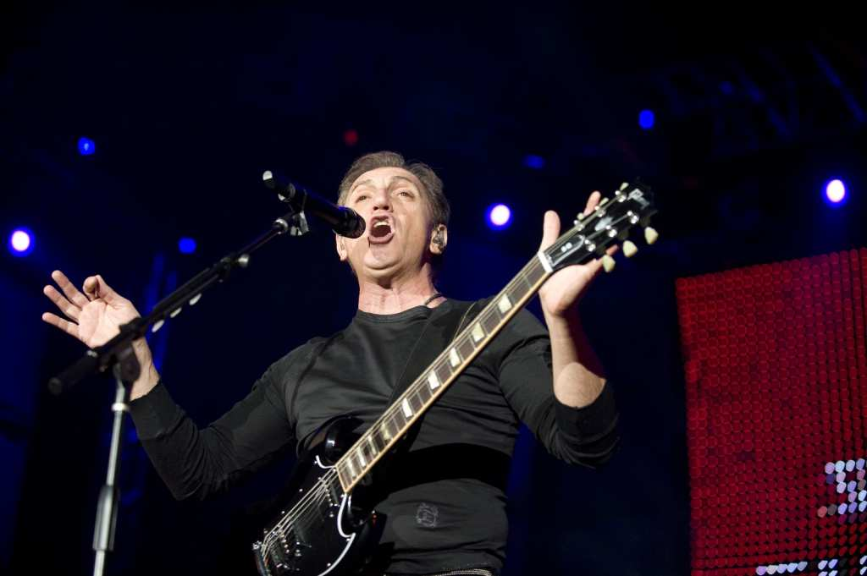
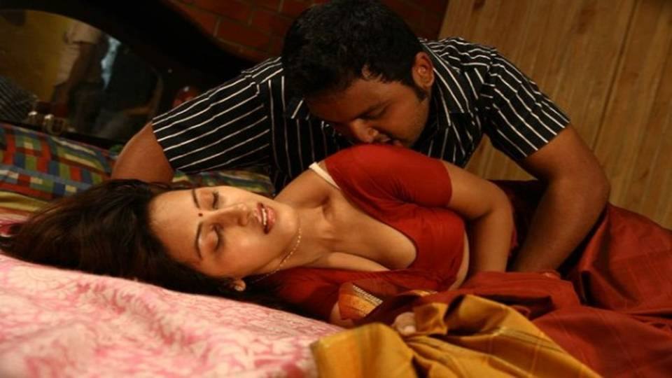
Seré un buen perdedor. El mundo no cambiará
Alguien sin duda ocupe tu lugar…….

Slide 12
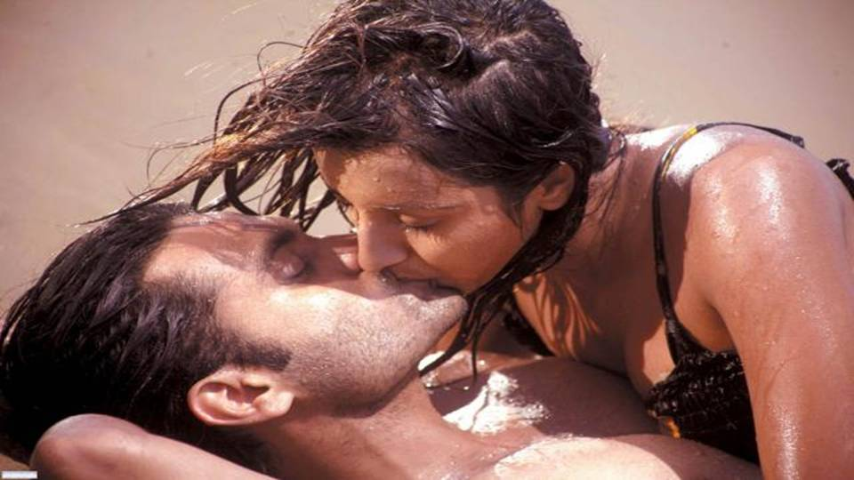

Slide 13
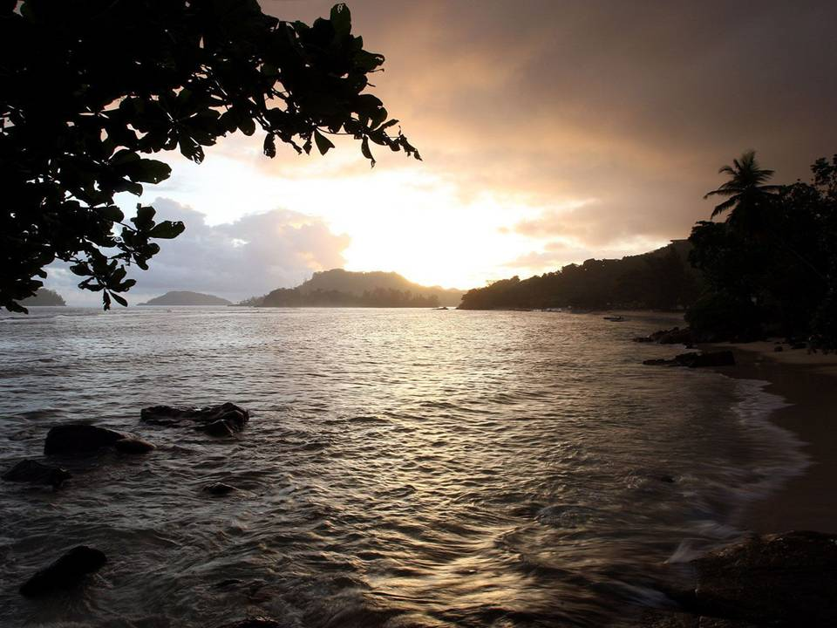
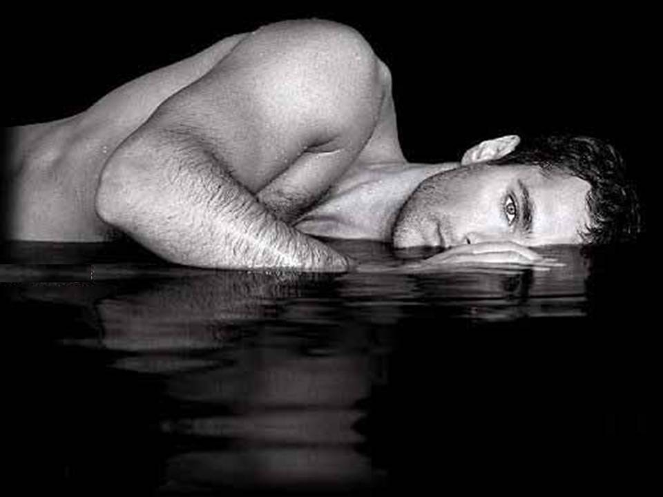
Sin embargo esperaba que te quedaras
Pero el agua hay que dejarla correr.
Mientras yo me tragaba palabras que no pude decir….

Slide 14
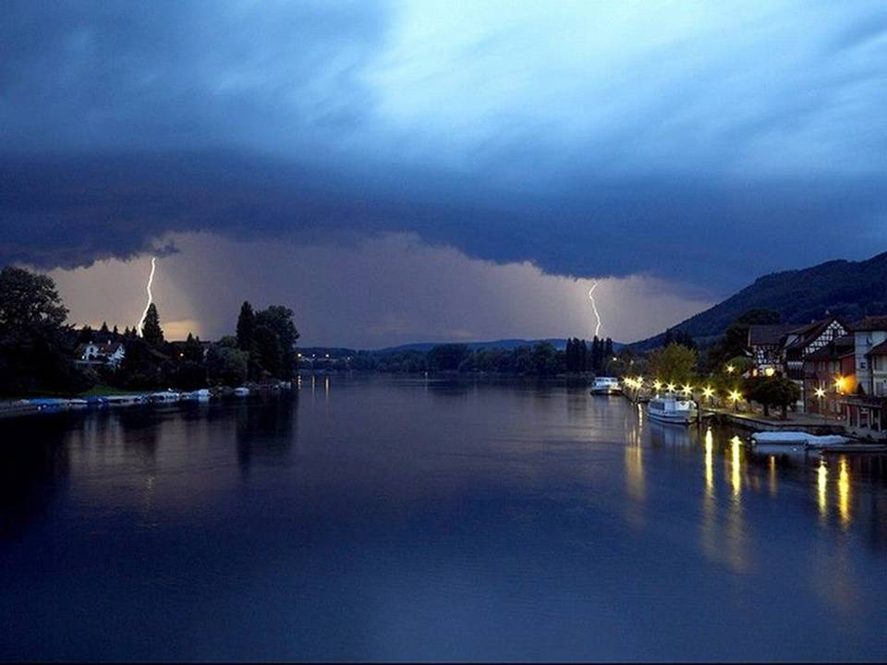
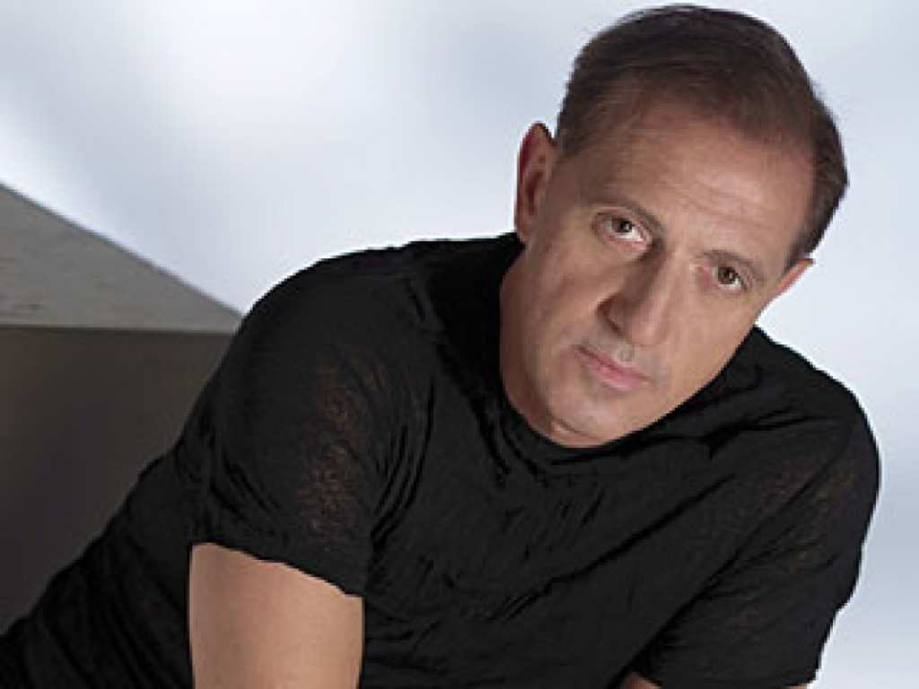
Y si el viento hoy sopla a tu favor yo no te guardaré rencor claro que se perder……..

Slide 15

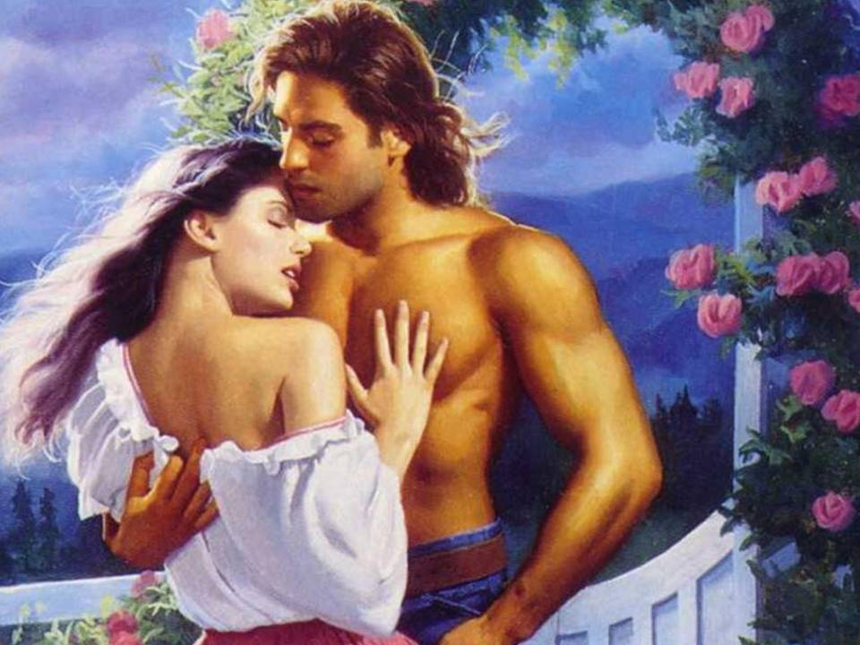
no será la primera vez.
Hoy te vas tú, mañana me iré yo……….

Slide 16
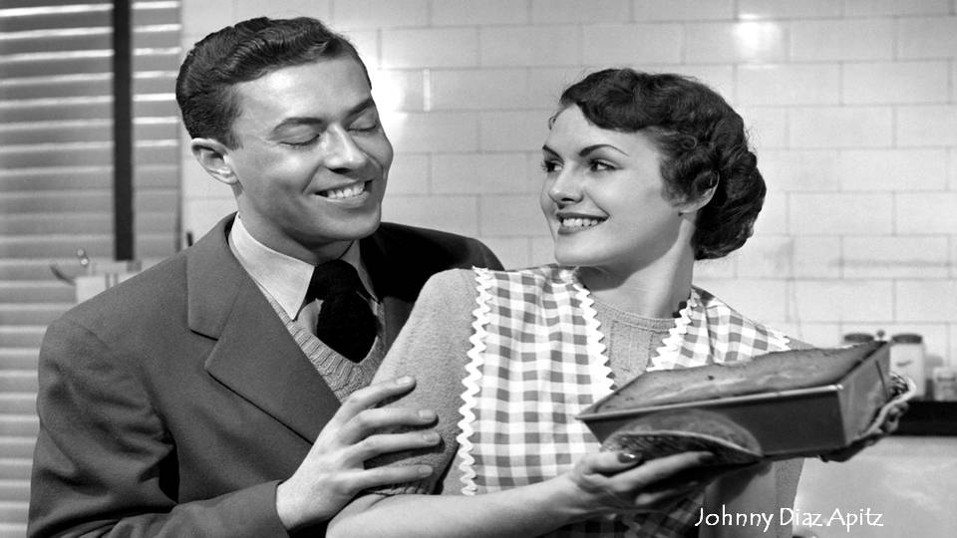
Seré un buen perdedor. El mundo no cambiará.
Alguien sin duda ocupe tu Lugar
Ah ah ah ah

Slide 17

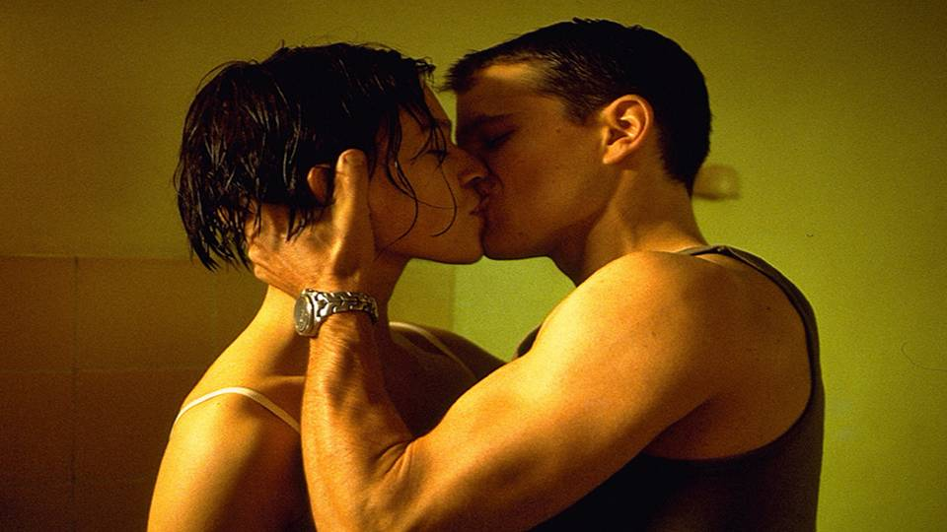
Seré un buen perdedor. El mundo no cambiará.
Alguien sin duda ocupe tu Lugar
Ah ah ah ah

Slide 18


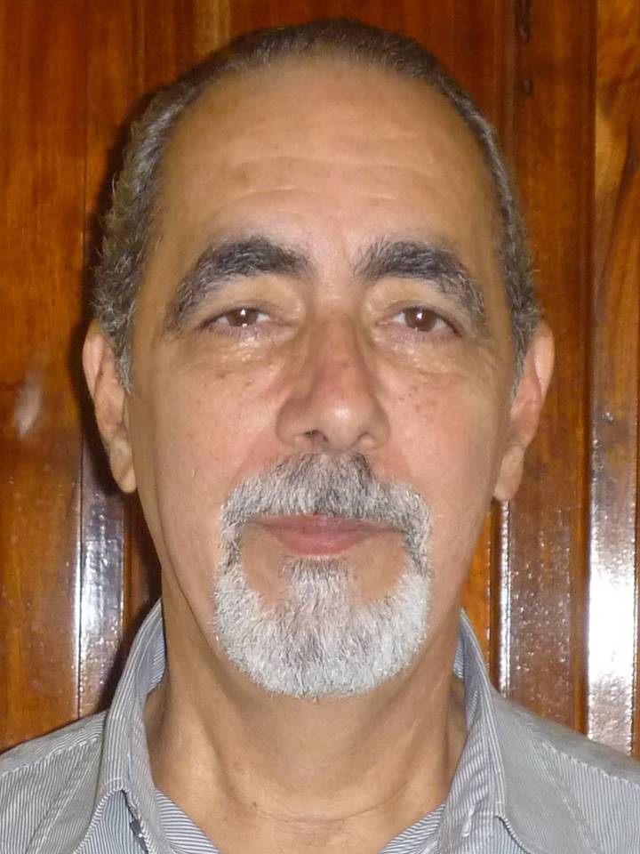





SI TE HA GUSTADO, REENVIASELO A TUS CONTACTOS Y AMISTADES
Dale clic para ir a mi blog:
http://www.4shared.com/account/dir/j-UA7SVo/_online.html
Nuevo link en Skydrive:
https://skydrive.live.com/?cid=58254003e1054e6f
Mi canal en Youtube:
http://www.youtube.com/channel/UCFhn-g7n_8eSOzraIuu9WNA/videos?flow=grid&view=0.aspx
Copyright © Johnny Diaz
Para cualquier contacto, darle clic a E-Mail

Slide 19



Accede a la sección que desees desde aquí:
Propia Creación
De la Red
Dedicatorias | Fechas Especiales | Graciosos
Historia y Arte | Lugares | Musicales
Naturaleza y Ciencias | Política | Reflexión
Religiosos | Románticos | Salud
Dedicatorias | Fechas Especiales | Graciosos
Historia y Arte | Lugares | Musicales
Naturaleza y Ciencias | Política | Reflexión
Religiosos | Románticos | Salud
Si deseas recibir pps periódicamente en tu correo electrónico subscríbete aquí:

